Slide 1
Dominio de la frecuencia

Slide 2
Temario
Transformada de Fourier y dominio de la frecuencia.
Filtrado de frecuencia.
Otra mirada a las imágenes híbridas.
Sampling (muestreo).

Slide 3
Pensando en términos de frecuencia
Joseph Fourier (1768 – 1830):
Cualquier función de una variable se puede reescribir como una suma ponderada de senos y cosenos de diferentes frecuencias.

Slide 4
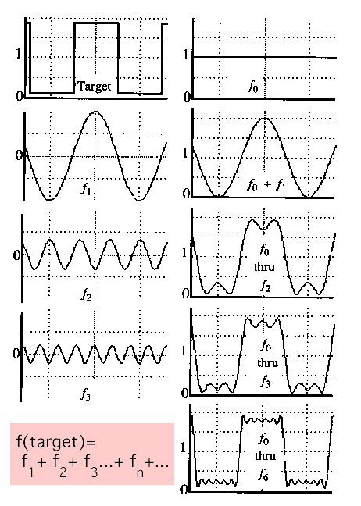

Suma de senos
Bloque de construcción:
$A sin⁡(ωx+φ)$
Agregar suficientes de ellos para obtener
cualquier señal $f(x)$ deseada.
Fuente: Derek Hoiem (UIUC)

Slide 5
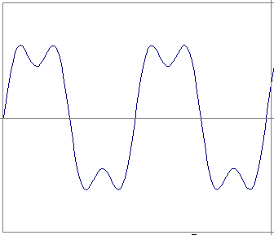
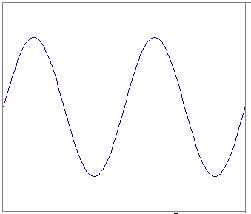
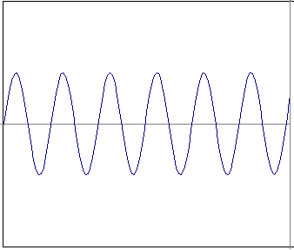
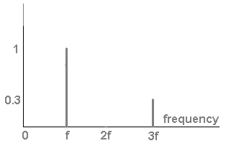

Espectro de frecuencias
Ejemplo: $g\left(t\right)=\sin\left(2πft\right)+\left(1/3\right)sin⁡(2π\left(3f\right)t)$
Fuente: Derek Hoiem (UIUC)
=
+

Slide 6
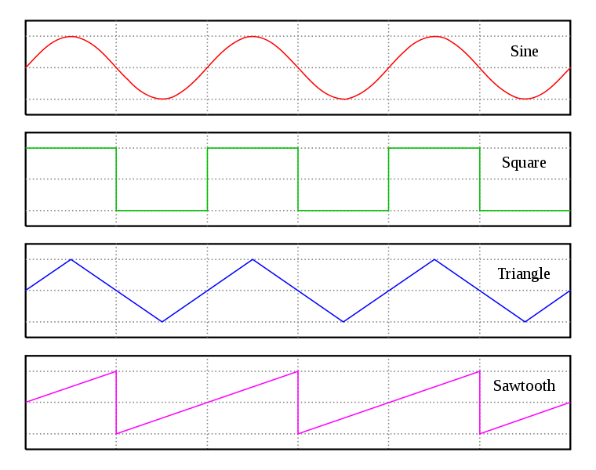
Espectro de frecuencias
Fuente: Derek Hoiem (UIUC)

Slide 7
Espectro de frecuencias
=
+
=

Slide 8
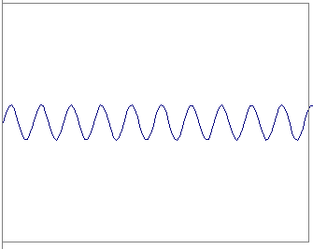
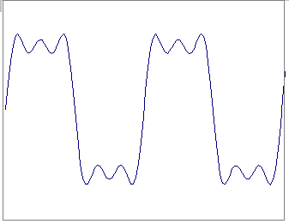
Espectro de frecuencias
=
+
=

Slide 9
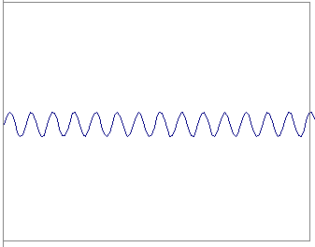
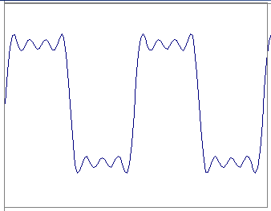
Espectro de frecuencias
=
+
=

Slide 10
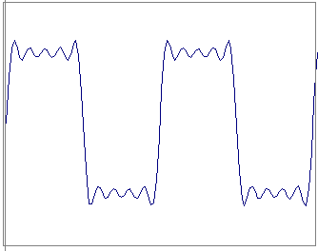
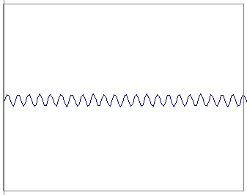
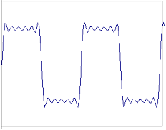
Espectro de frecuencias
=
+
=

Slide 11
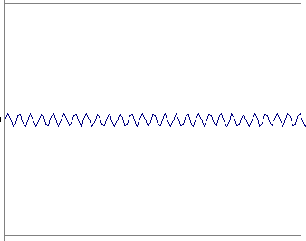
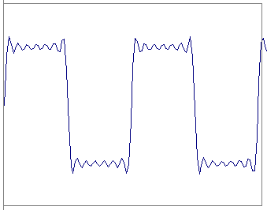
Espectro de frecuencias
=
+
=

Slide 12
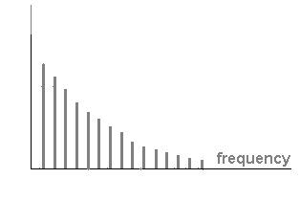
Espectro de frecuencias
=

Slide 13
Otras señales
El análisis de Fourier se puede aplicar a otro tipo de señales (p.e. música, imágenes).

Slide 14
Transformada de Fourier
La transformada de Fourier almacena la magnitud y la fase en cada frecuencia.
La magnitud es cuánto contribuye cada componente de frecuencia a esta señal.
La fase codifica información espacial (indirectamente).
Por conveniencia matemática, esto se expresa en números complejos.

Slide 15

Transformada de Fourier
Amplitud: $A=±\sqrt{{R\left(ω\right)}^{2}+{I\left(ω\right)}^{2}}$
Fase: $φ={\text{tan}}^{−1}\frac{I\left(ω\right)}{R\left(ω\right)}$
Espectro de potencia: $A^{2}$
Fórmula de Euler: $e^{inx}=\cos\left(nx\right)+i\sin\left(nx\right)$

Slide 16
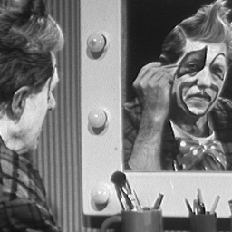
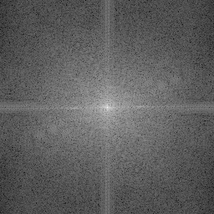
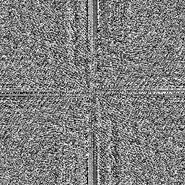
Análisis de Fourier en imágenes
Imagen Amplitud Fase
Fuente: https://homepages.inf.ed.ac.uk/rbf/HIPR2/fourier.htm

Slide 17
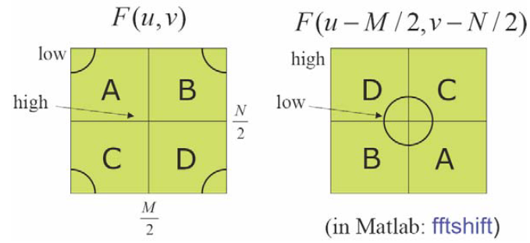
Desplegando la DFT 2-D
Fuente: https://staff-old.najah.edu/sites/default/files/Chapter4_Frequency_Enhancement.pdf

Slide 18
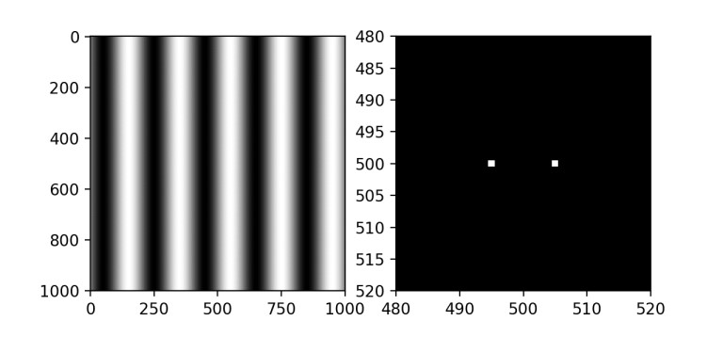
Análisis de Fourier en imágenes
Wavelength = 200
Fuente: https://thepythoncodingbook.com/2021/08/30/2d-fourier-transform-in-python-and-fourier-synthesis-of-images

Slide 19
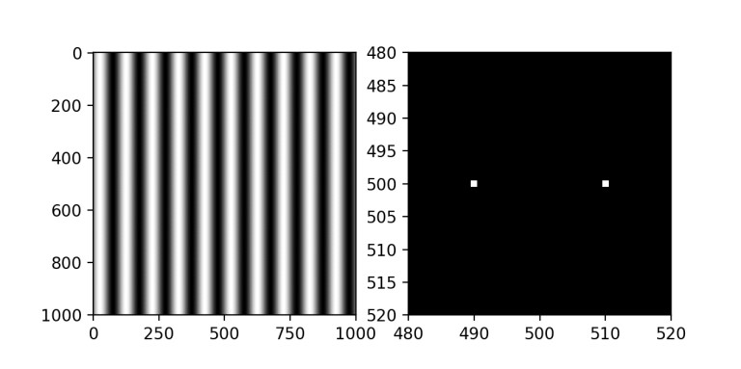
Análisis de Fourier en imágenes
Wavelength = 100
Fuente: https://thepythoncodingbook.com/2021/08/30/2d-fourier-transform-in-python-and-fourier-synthesis-of-images

Slide 20
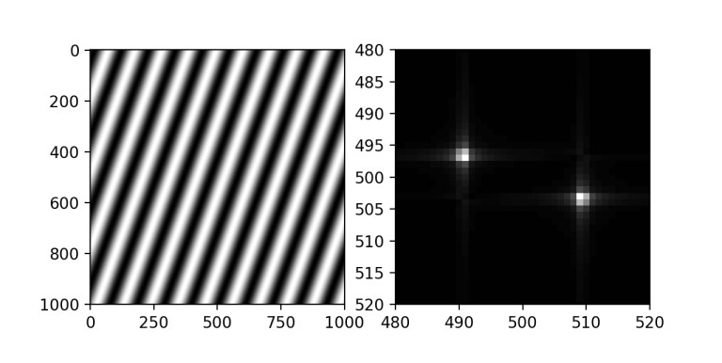
Análisis de Fourier en imágenes
Wavelength = 100
Fuente: https://thepythoncodingbook.com/2021/08/30/2d-fourier-transform-in-python-and-fourier-synthesis-of-images

Slide 21
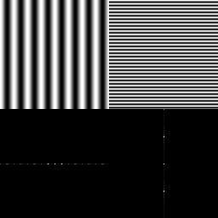
Análisis de Fourier en imágenes
Fuente: https://www.cs.unm.edu/~brayer/vision/fourier.html

Slide 22
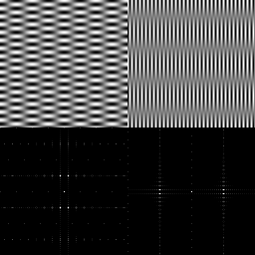
Análisis de Fourier en imágenes
Fuente: https://www.cs.unm.edu/~brayer/vision/fourier.html

Slide 23
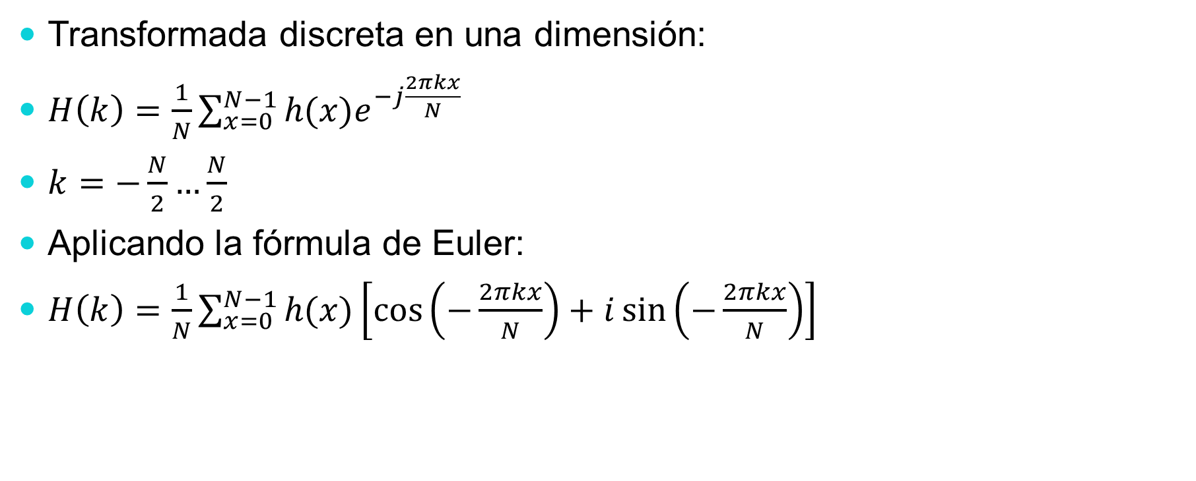
Transformada de Fourier en 1D
Transformada discreta en una dimensión:
$H\left(k\right)=\frac{1}{N}\sum_{x=0}^{N−1}{h(x)e^{−j\frac{2πkx}{N}}}$
$k=−\frac{N}{2}…\frac{N}{2}$
Aplicando la fórmula de Euler:
$H\left(k\right)=\frac{1}{N}\sum_{x=0}^{N−1}{h(x)\left[\cos\left(−\frac{2πkx}{N}\right)+i\sin\left(−\frac{2πkx}{N}\right)\right]}$

Slide 24
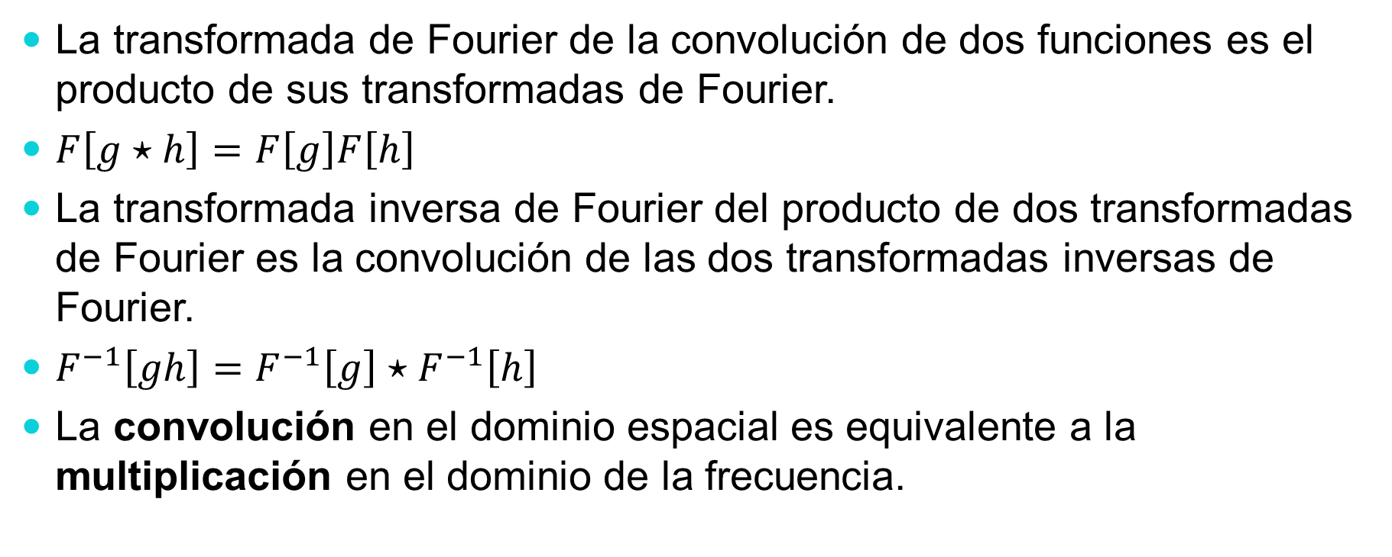
Teorema de la convolución
La transformada de Fourier de la convolución de dos funciones es el producto de sus transformadas de Fourier.
$F\left[g⋆h\right]=F\left[g\right]F\left[h\right]$
La transformada inversa de Fourier del producto de dos transformadas de Fourier es la convolución de las dos transformadas inversas de Fourier.
$F^{−1}\left[gh\right]=F^{−1}\left[g\right]⋆F^{−1}\left[h\right]$
La convolución en el dominio espacial es equivalente a la multiplicación en el dominio de la frecuencia.

Slide 25

Propiedades de la transformada de Fourier
Linealidad $F\left[ax\left(t\right)+by(t)\right]=aF\left[x(t)\right]+bF\left[y(t)\right]$
La transformada de Fourier de una señal real es simétrica con respecto al origen.
La energía de la señal es la misma que la energía de su transformada de Fourier.

Slide 26
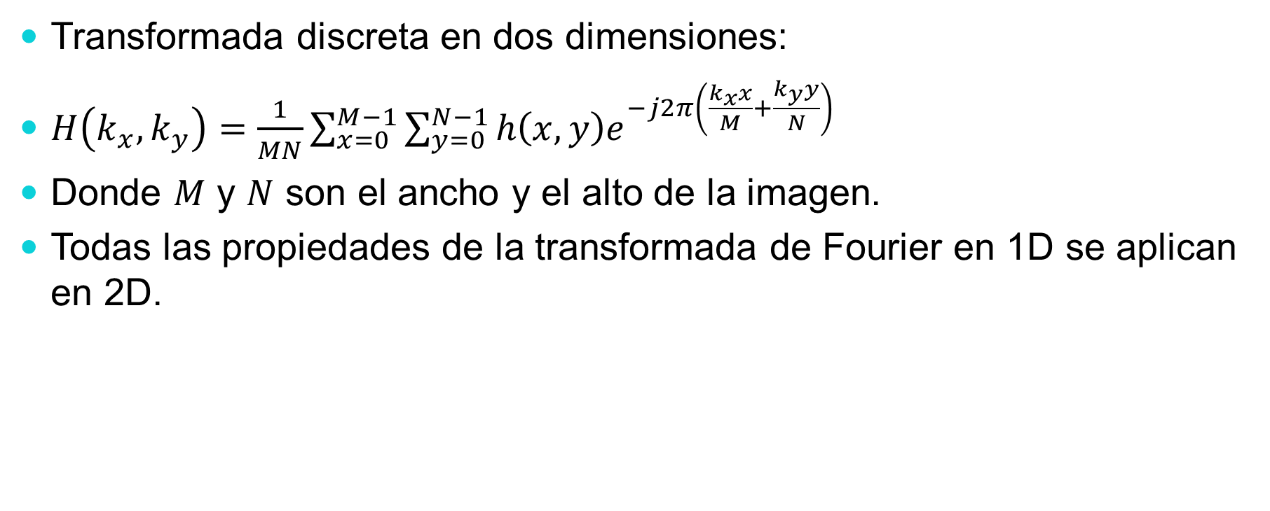
Transformada de Fourier en 2D
Transformada discreta en dos dimensiones:
$H\left(k_{x},k_{y}\right)=\frac{1}{MN}\sum_{x=0}^{M−1}{\sum_{y=0}^{N−1}{h\left(x,y\right)e^{−j2π\left(\frac{k_{x}x}{M}+\frac{k_{y}y}{N}\right)}}}$
Donde $M$ y $N$ son el ancho y el alto de la imagen.
Todas las propiedades de la transformada de Fourier en 1D se aplican en 2D.

Slide 27
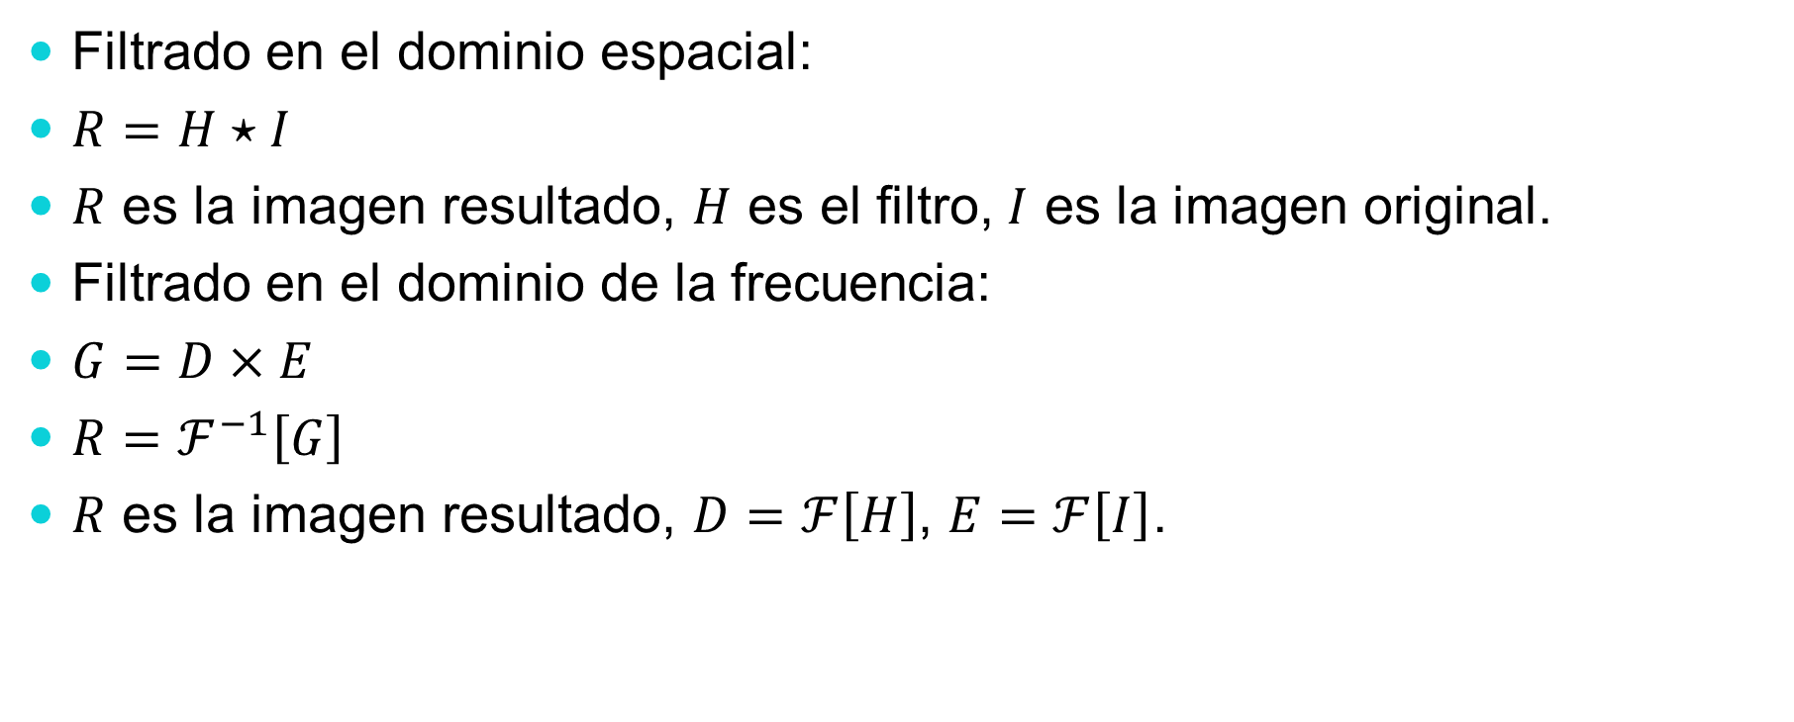
Comparación de filtrados
Filtrado en el dominio espacial:
$R=H⋆I$
$R$ es la imagen resultado, $H$ es el filtro, $I$ es la imagen original.
Filtrado en el dominio de la frecuencia:
$G=D×E$
$R=ℱ^{−1}\left[G\right]$
$R$ es la imagen resultado, $D=ℱ\left[H\right]$, $E=ℱ\left[I\right]$.

Slide 28
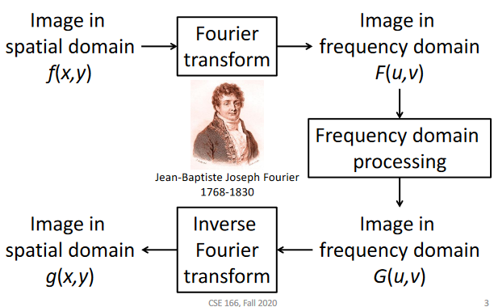
Filtrado en frecuencia
Fuente: https://cseweb.ucsd.edu/classes/fa20/cse166-a/lec7.pdf

Slide 29
Comparación
Todos los filtros de frecuencia se pueden implementar en el dominio espacial.
Si existe un kernel para el efecto de filtro deseado, es computacionalmente menos costoso realizar el filtrado en el dominio espacial.
El filtrado de frecuencia es apropiado si no se puede encontrar un kernel sencillo en el dominio espacial y también puede ser más eficiente.
Ver https://homepages.inf.ed.ac.uk/rbf/HIPR2/freqfilt.htm

Slide 30
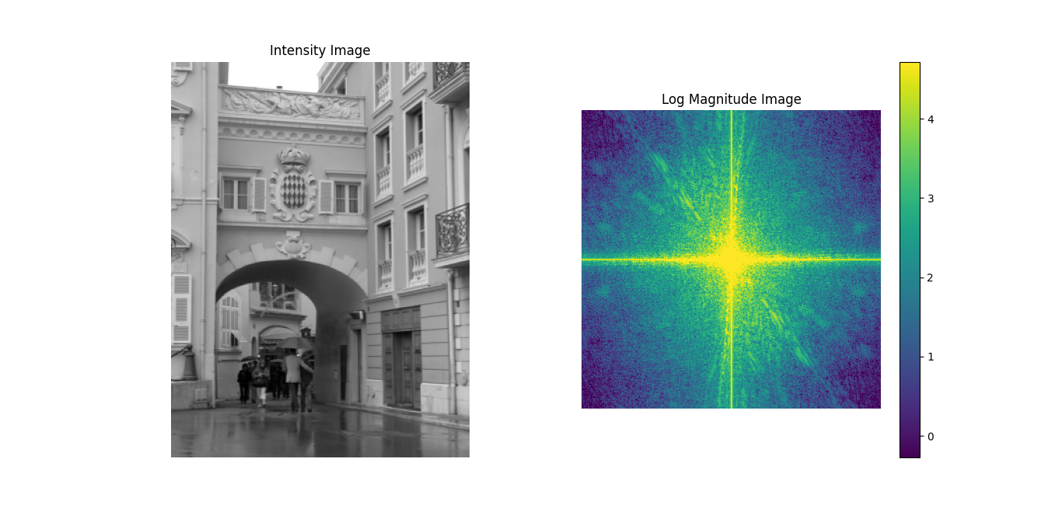
Ejemplo de imagen de Fourier

Slide 31
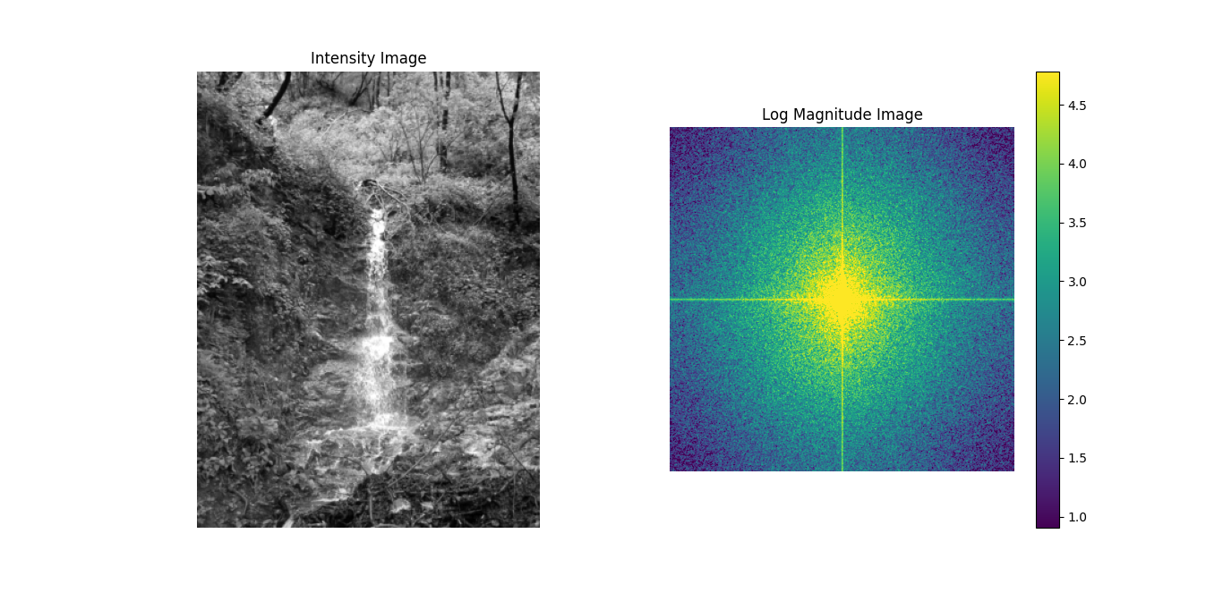
Ejemplo de imagen de Fourier

Slide 32
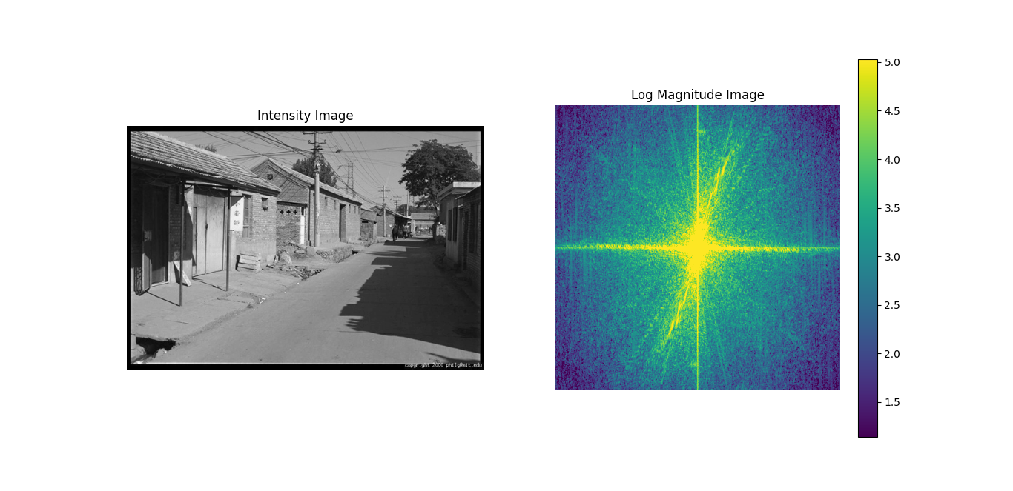
Ejemplo de imagen de Fourier

Slide 33
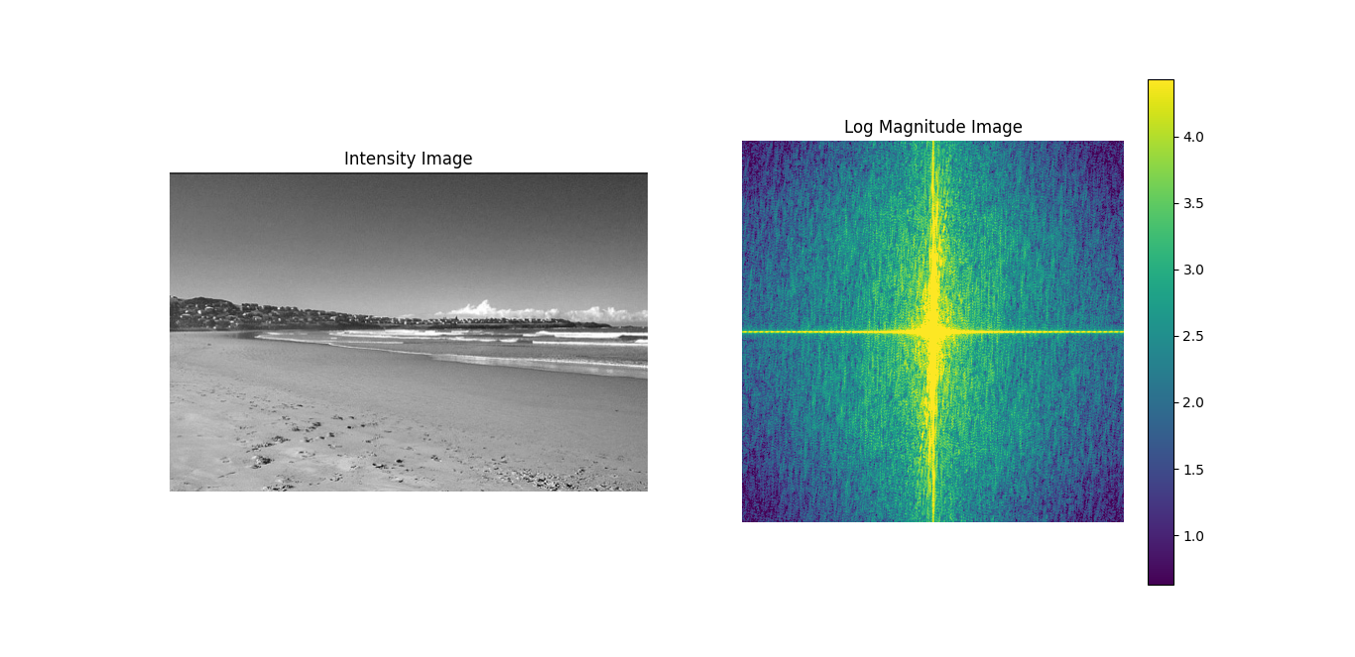
Ejemplo de imagen de Fourier

Slide 34
Ejemplos de filtrado
Sobel
Gaussiano
Laplaciano del gaussiano (LoG)
Caja

Slide 35
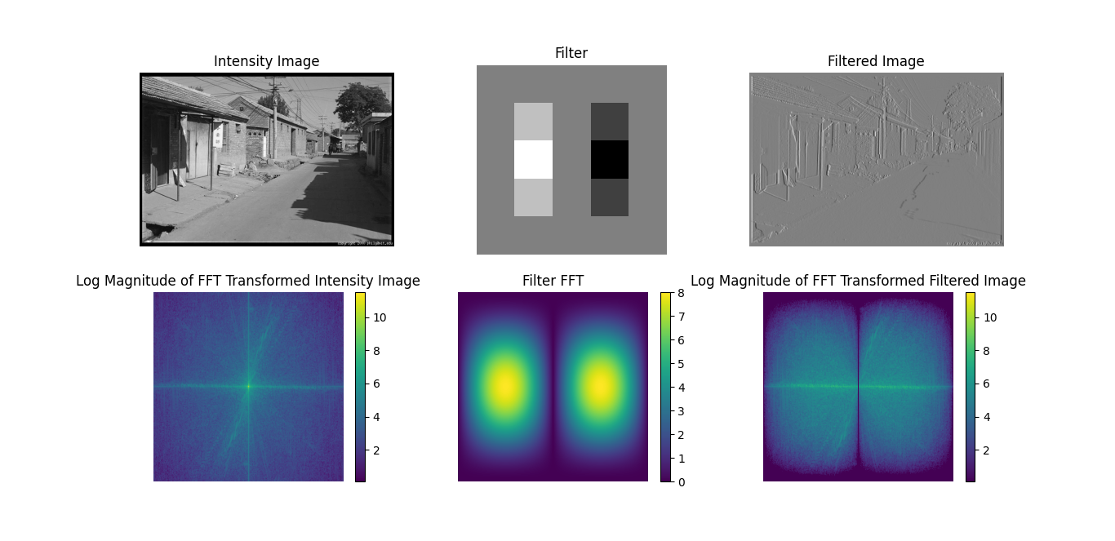
Filtro de Sobel

Slide 36
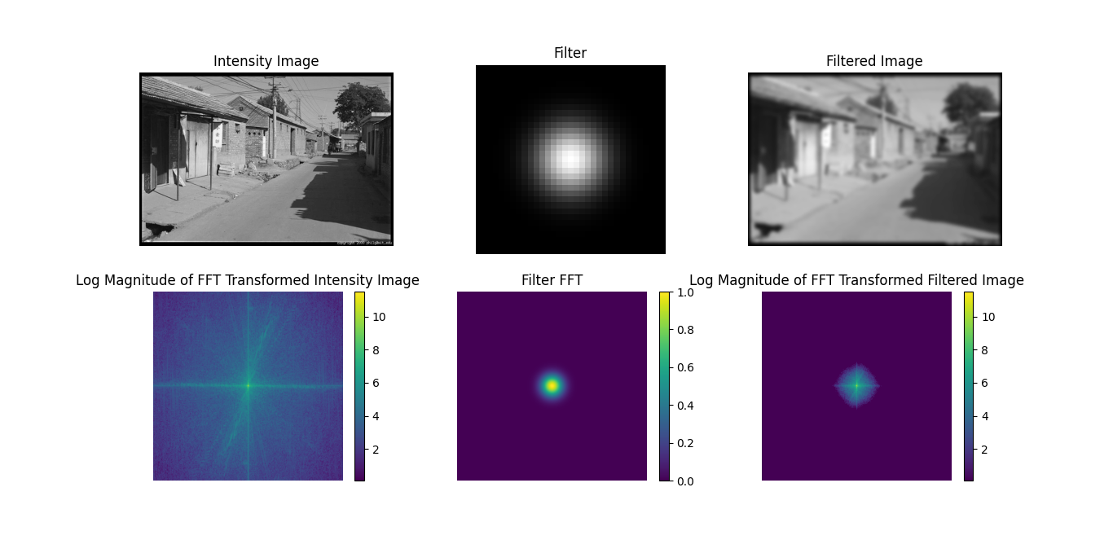
Filtro gaussiano

Slide 37
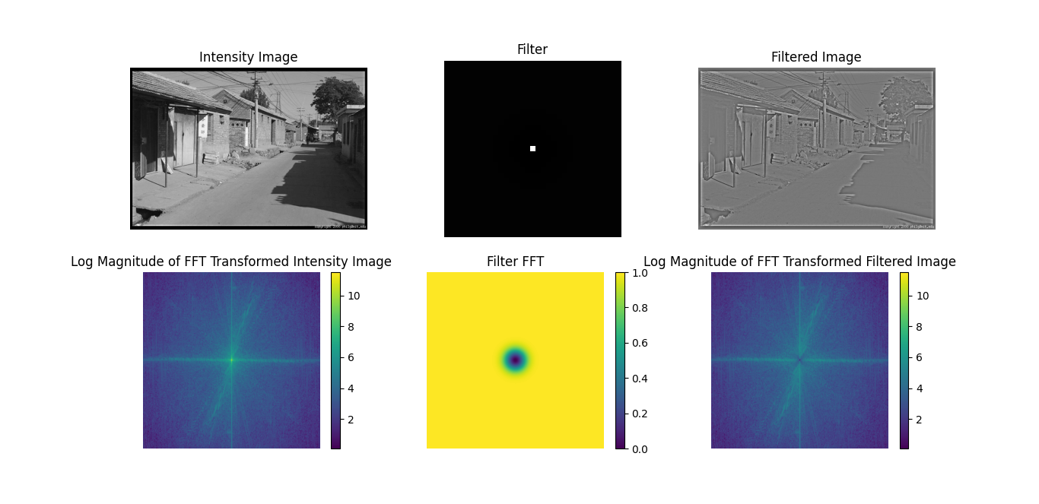
Filtro LoG

Slide 38
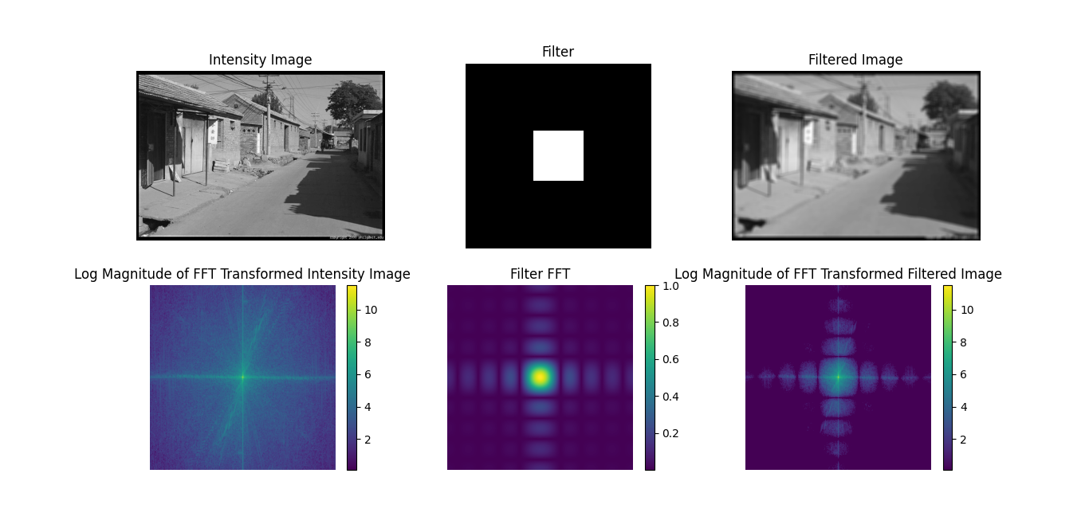
Filtro de caja

Slide 39
FFT en Python
# https://courses.engr.illinois.edu/cs445/fa2023/
def fft_image(im):
"""
im: H x W floating point numpy ndarray representing image in grayscale
"""
fft_size = 1024 # should be order of 2 (for speed) and include padding
return np.fft.fft2(im, (fft_size, fft_size))

Slide 40
Filtrado en Python 1/2
# https://courses.engr.illinois.edu/cs445/fa2023/
def filter_image(im, fil):
"""
im: H x W floating point numpy ndarray representing image in grayscale
fil: M x M floating point numpy ndarray representing 2D filter
"""
h, w = im.shape
hs = fil.shape[0] // 2 # half of filter size
fft_size = 1024 # should be order of 2 (for speed) and include padding
im_fft = np.fft.fft2(im, (fft_size, fft_size)) # 1) fft im with padding

Slide 41
Filtrado en Python 2 / 2
fil_fft = np.fft.fft2(fil, (fft_size, fft_size)) # 2) fft fil, pad to same size as image
im_fil_fft = im_fft * fil_fft # 3) multiply fft images
im_fil = np.fft.ifft2(im_fil_fft) # 4) inverse fft2
im_fil = im_fil[hs:hs + h, hs:hs + w] # 5) remove padding
im_fil = np.real(im_fil) # 6) extract out real part
return im_fil

Slide 42
Desplegar una imagen FFT 1 / 2
# https://courses.engr.illinois.edu/cs445/fa2023/
def display_frequency_image(frequency_image):
"""
frequency_image: H x W floating point numpy ndarray representing
image after FFT in grayscale
"""
log_amplitude_image = _to_log_amplitude(frequency_image)
log_amplitude_image = filter_image(log_amplitude_image, gaussian_kernel2d(3, 0.5))

Slide 43
Desplegar una imagen FFT 2 / 2
fig = plt.figure(figsize=(15, 10))
sv = np.sort(log_amplitude_image.flatten())
vmin = sv[int(round(len(sv) * 0.02))]
vmax = sv[int(round(len(sv) * 0.98))]
plt.imshow(log_amplitude_image, vmin=vmin, vmax=vmax)
plt.colorbar()
plt.axis('off')
plt.show()

Slide 44
2 preguntas 2
¿Cuál tiene más información, la fase o la magnitud?
¿Qué pasa si se toma la fase de una imagen y se combina con la magnitud de otra imagen?

Slide 45
Paso 1
# Compute fft and decompose to magnitude and phase
im1_fft = fft_image(im1)
im2_fft = fft_image(im2)
im1_mag = np.abs(im1_fft)
im1_phase = np.angle(im1_fft)
im2_mag = np.abs(im2_fft)
im2_phase = np.angle(im2_fft)

Slide 46
Paso 2
# Combine mag and phase from different images and compute inverse FFT
mag1_phase2 = np.fft.ifft2(im1_mag * (np.cos(im2_phase) +
1j * np.sin(im2_phase)))
mag2_phase1 = np.fft.ifft2(im2_mag * (np.cos(im1_phase) +
1j * np.sin(im1_phase)))

Slide 47
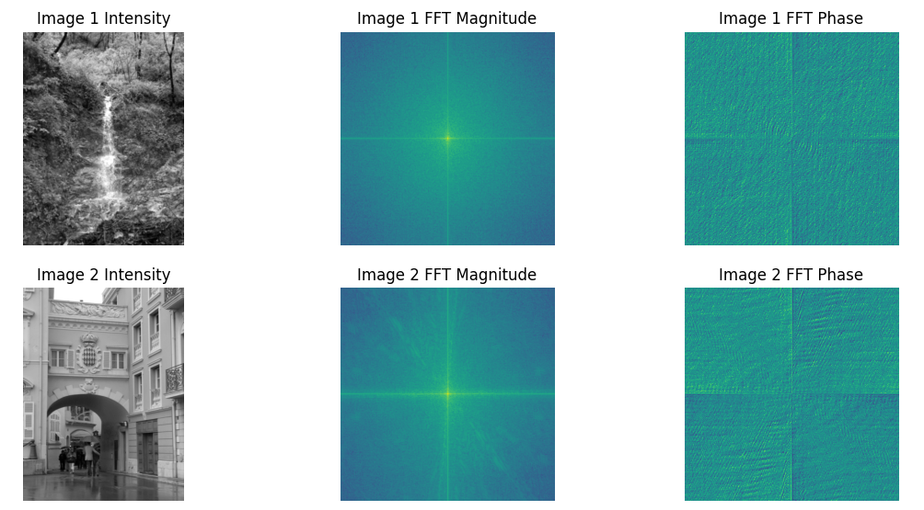
Magnitud y fase

Slide 48
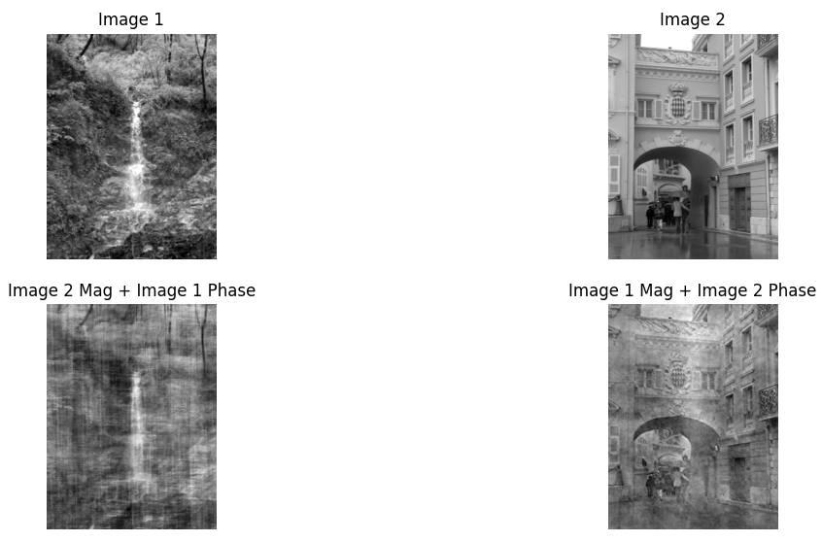
Magnitud y fase

Slide 49
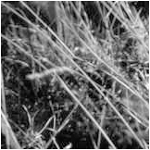
Filtrado
¿Por qué el gaussiano genera una imagen suave y el filtro de caja introduce artefactos?
Imagen original

Slide 50
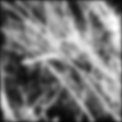

Filtrado
Gaussian
Box filter
Fuente: Derek Hoiem (UIUC)

Slide 51
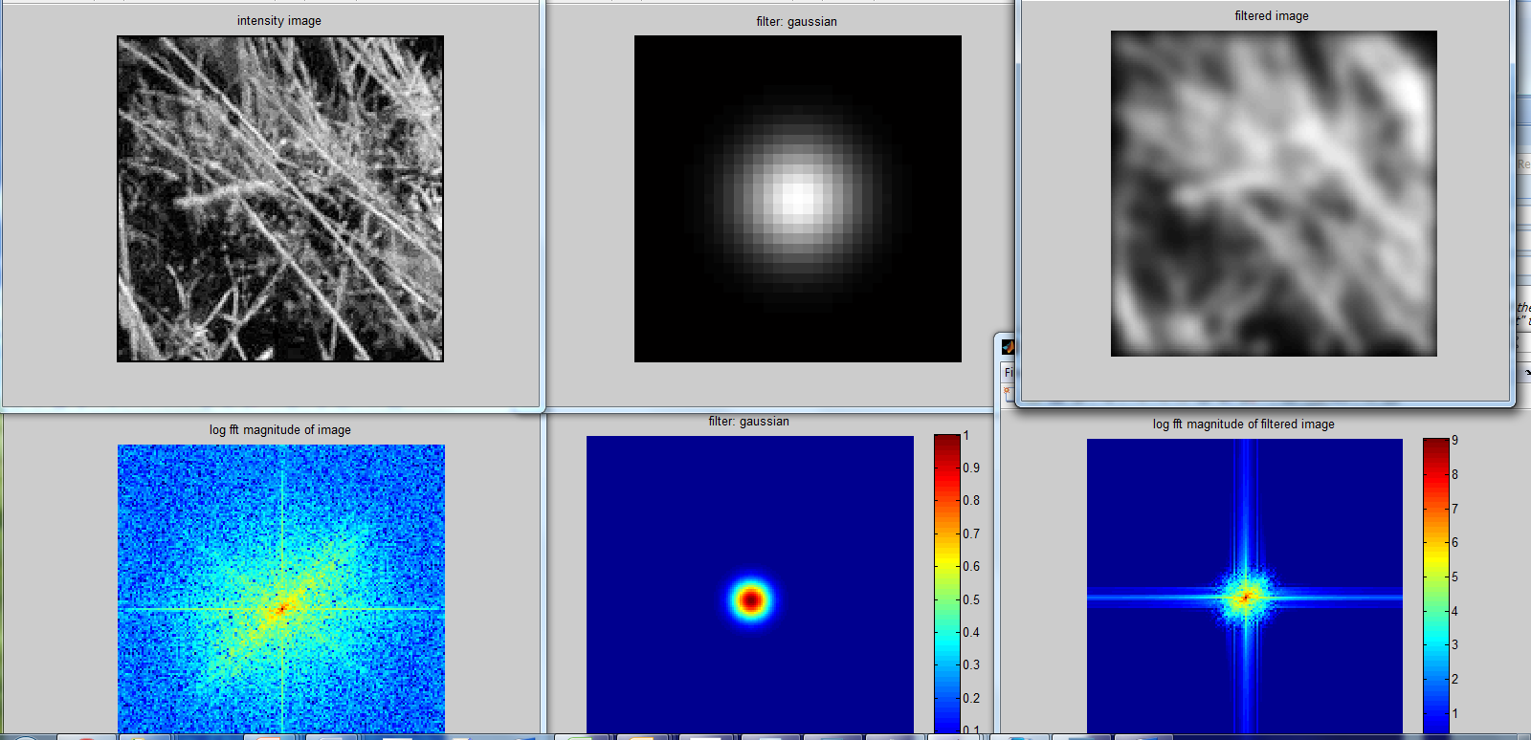
Gaussiano
Fuente: Derek Hoiem (UIUC)

Slide 52
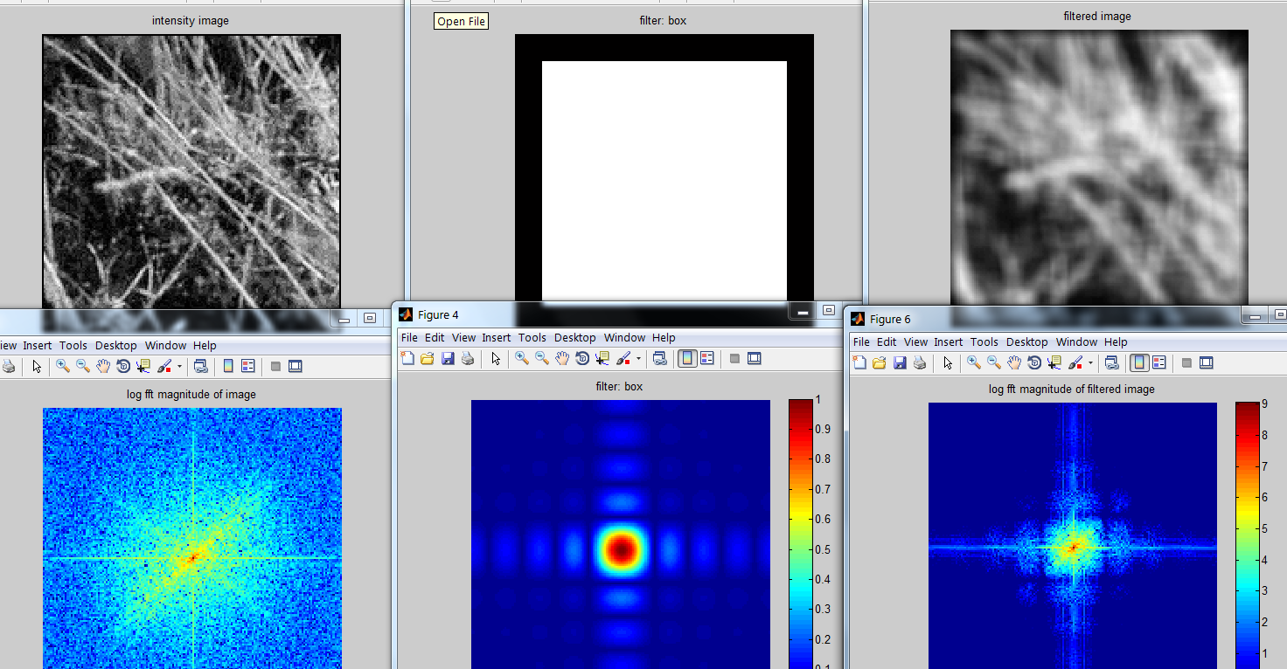
Filtro de caja
Fuente: Derek Hoiem (UIUC)

Slide 53
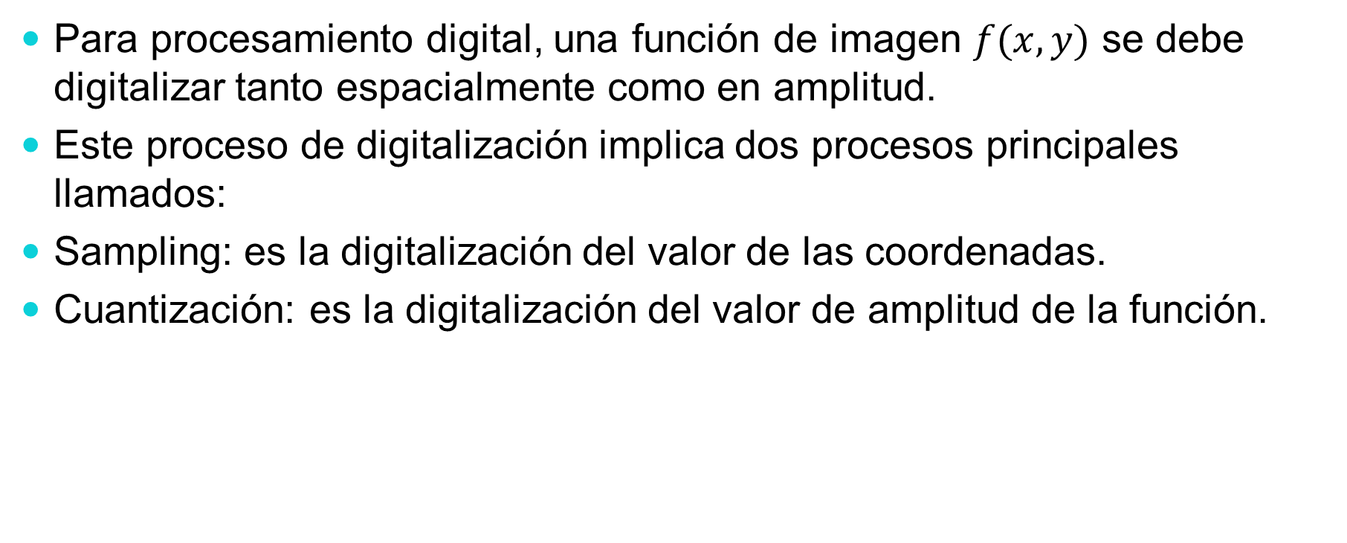
Sampling
Para procesamiento digital, una función de imagen $f(x,y)$ se debe digitalizar tanto espacialmente como en amplitud.
Este proceso de digitalización implica dos procesos principales llamados:
Sampling: es la digitalización del valor de las coordenadas.
Cuantización: es la digitalización del valor de amplitud de la función.

Slide 54

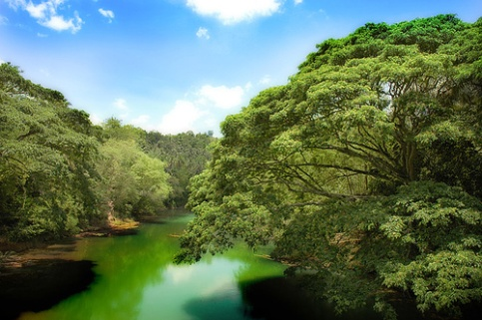
Subsampling
Reducir la resolución de la imagen.
Fuente: http://www.flickr.com/photos/igorms/136916757/

Slide 55

Subsampling en un factor de 2
Desechar cada dos renglones y columnas para crear una imagen de tamaño 1/2.
Fuente: Derek Hoiem (UIUC)

Slide 56
Alias
La palabra alias significa “una identidad falsa”.
En procesamiento de señales, aliasing se refiere a fenómenos de muestreo que hacen que diferentes señales se vuelvan indistinguibles entre sí después del muestreo, es decir, que una señal se “disfrace” de otra.

Slide 57

Alias
Fuente: DIP4 – GW, p. 221

Slide 58
Alias
El subsampling puede ser peligroso.
Errores característicos:
Las ruedas de los carros ruedan en sentido contrario en las películas.
Los tableros de ajedrez se desintegran en el horizonte.
Las camisas a rayas lucen raras en la televisión en color.

Slide 59

Alias en video
Slide by Steve Seitz

Slide 60

Alias en imagen
Fuente: https://textureingraphics.wordpress.com/what-is-texture-mapping/anti-aliasing-problem-and-mipmapping/

Slide 61

Patrones de Moiré por aliasing
Fuente: https://commons.wikimedia.org/wiki/File:Shirt_with_moir%C3%A9_caused_by_aliasing.jpg

Slide 62



Teorema de muestreo de Nyquist
Al muestrear una señal a intervalos discretos, la frecuencia de muestreo debe ser $≥2×f_{max}$.
$f_{max}$ = frecuencia máxima de la señal de entrada.
Esto permite reconstruir el original a partir de la versión muestreada.
bien
mal

Slide 63
Anti-aliasing
Soluciones:
Muestrear más a menudo.
Deshacerse de todas las frecuencias que sean mayores que la mitad de la nueva frecuencia de muestreo.
  Se perderá información.
  Pero es mejor que tener alias.
  Aplicar un filtro suavizante.

Slide 64
Algoritmo para downsampling por 2
Comenzar con la imagen(h, w)
Aplicar un filtro pasa bajas
image_blur = cv.GaussianBlur(image, ksize=(7, 7), sigmaX=0)
Muestrear cada segundo pixel
image_small = image_blur[1:2:end, 1:2:end]

Slide 65



Subsampling sin filtrado previo
Fuente: Derek Hoiem (UIUC)
1/2
1/4 (2x zoom)
1/8 (4x zoom)

Slide 66



Subsampling con filtrado gaussiano previo
Fuente: Derek Hoiem (UIUC)
1/2
1/4 (2x zoom)
1/8 (4x zoom)

Slide 67

Imágenes híbridas
¿Por qué se obtienen interpretaciones diferentes de las imágenes híbridas que dependen de la distancia?
Fuente: Derek Hoiem (UIUC)
?

Slide 68

Lincoln in Dalivision
By Levine & Levine - http://www.doubletakeart.com/cgi-bin/dtg/dtg.sla?name=Salvador+Dali&lp=16323457802168094191&cc=dtg&ca=x&alc=dtg*64589&ai=00133*3676, Fair use, https://en.wikipedia.org/w/index.php?curid=36956616

Slide 69
Pistas de la percepción humana
El procesamiento en humanos filtra varias orientaciones y escalas de frecuencia.
Las señales perceptuales en las frecuencias medias dominan la percepción.
Cuando se ve una imagen desde lejos, se le está submuestreando.

Slide 70

Imagen híbrida en FFT
Hybrid Image
Low-passed Image
High-passed Image
Fuente: Derek Hoiem (UIUC)

Slide 71

Conclusión
A veces tiene sentido pensar en imágenes y filtrado en el dominio de la frecuencia.
  Análisis de Fourier.
Puede ser más rápido filtrar usando FFT para imágenes grandes ($N\log{N}$ vs $N^{2}$ para autocorrelación).
Las imágenes son en su mayoría suaves.
  Base para la compresión.
Recordar realizar un suavizado antes de realizar el sampling.

